Slide 1
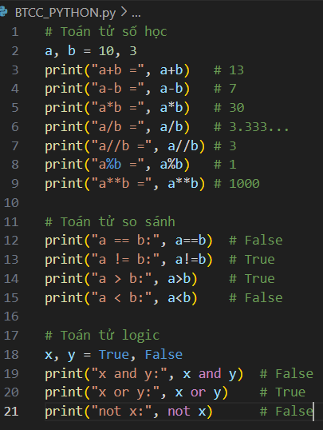
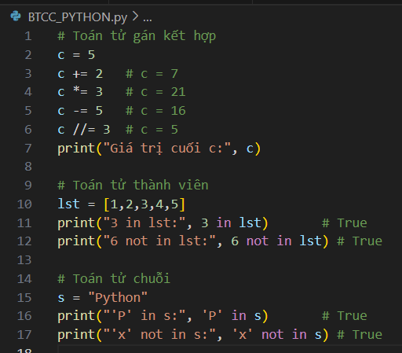
Chương 2 – Toán tử
2. Cú pháp:
Khái niệm:
- Toán tử số học: +, -, *, /, //, %, **
- Toán tử so sánh: ==, !=, >, <, >=, <=
- Toán tử logic: and, or, not
- Toán tử gán kết hợp: x += 1, x *= 2
- Toán tử thành viên: in, not in
3. Lưu ý:
- // chia lấy nguyên, % lấy dư, ** lũy thừa
- Toán tử logic dùng đúng thứ tự ưu tiên.

